Slide 1
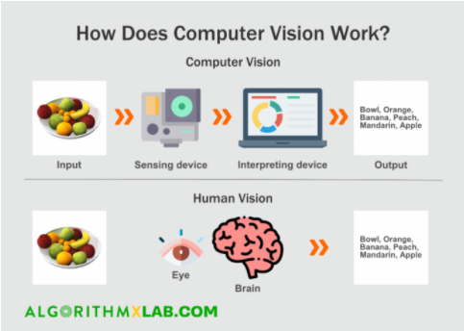
Computer Vision
컴퓨터로 하여금 인간과 같이 보고, 물체 및 환경 등을 인식, 이해하게 하는 AI 기술
Notes:
컴퓨터 비전이란, 컴퓨터로 하여금 인간과 같이 보고, 물체 및 환경 등을 인식, 이해하게 하는 AI 기술혹은 영상으로부터 의미를 찾는 기술을 의미합니다.

Slide 2
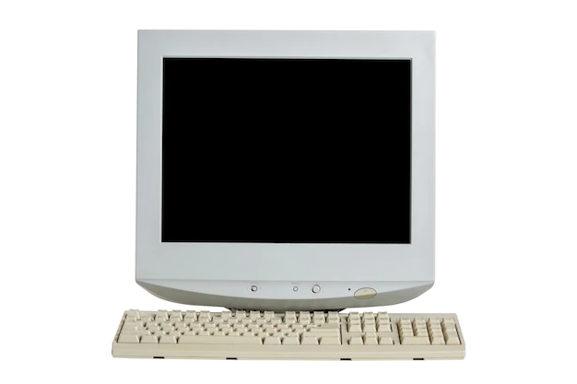
Computer Vision
Tracking
3D/이미지/비디오 복원
물체 탐지 및 인식 / 상황 인식
Notes:
대표적인 기술로는 비디오에서 특정 오브젝트를 계속 따라가게는 tracking 기술과,

Slide 3
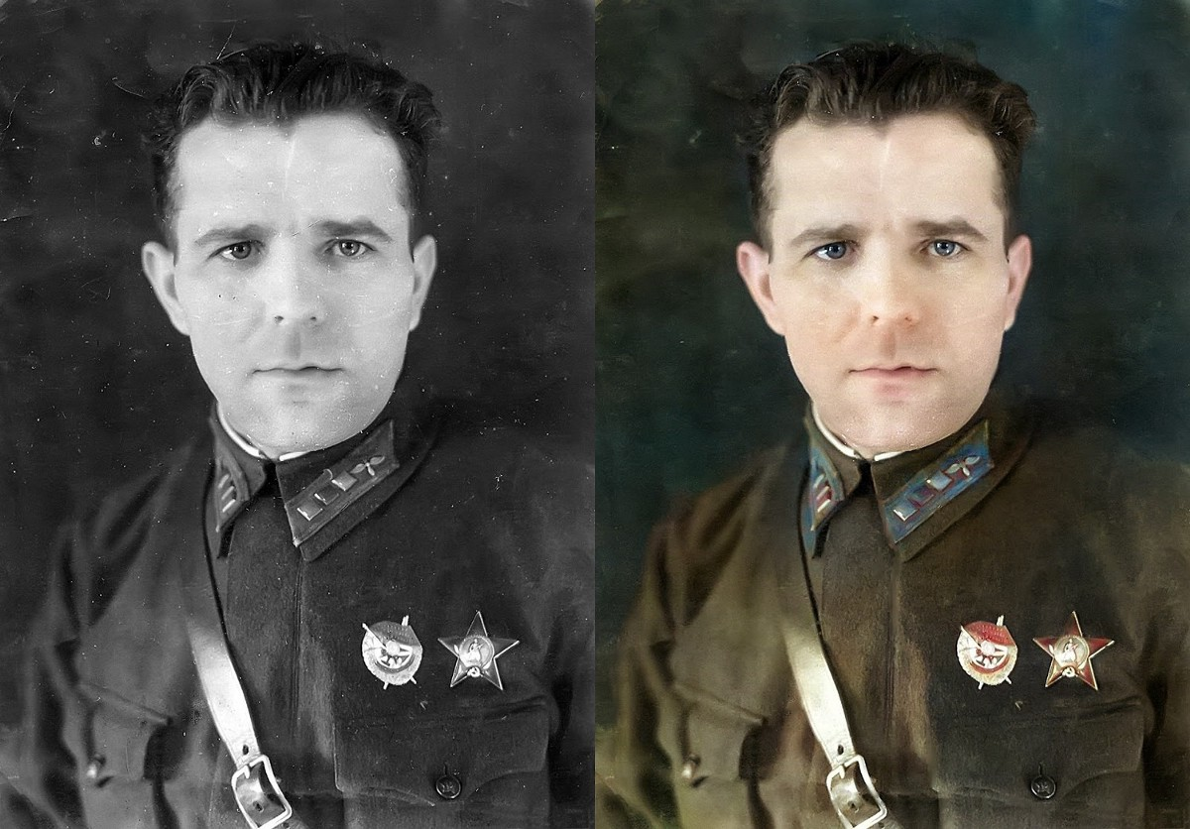
Computer Vision
Tracking
3D/이미지/비디오 복원
물체 탐지 및 인식 / 상황 인식
Notes:
다음과 같이 흑백이미지에 색감을 입혀 복원하거나 2차원 이미지를 3차원 형태로 복원하는 등의 기술이 있습니다.

Slide 4
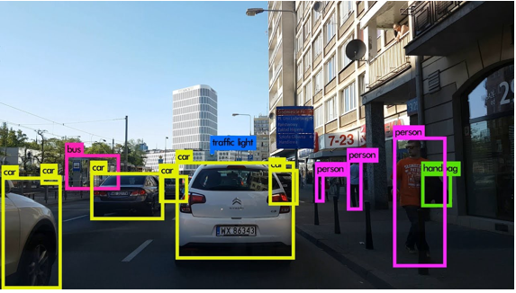
Computer Vision
Tracking
3D/이미지/비디오 복원
물체 탐지 및 인식 / 상황 인식
Notes:
또한 다음처럼 주변 물체를 인식하여 전반적인 상황을 인식하도록 하기도 합니다.

Slide 5
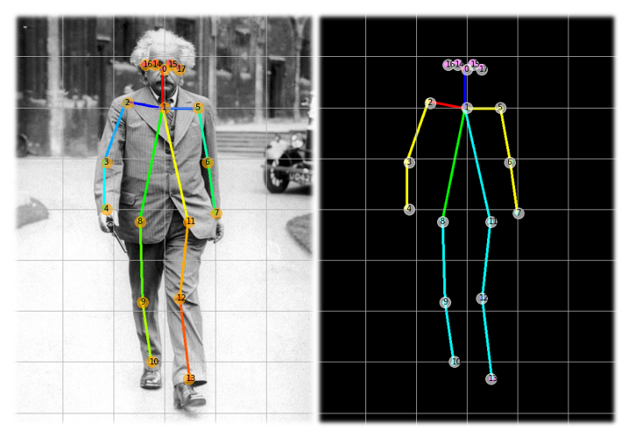
Computer Vision
Tracking
3D/이미지/비디오 복원
물체 탐지 및 인식 / 상황 인식
Pose Estimation
Notes:
저희가 이야기할 Human Pose Estimation도 이 부분에 해당합니다.

Slide 6
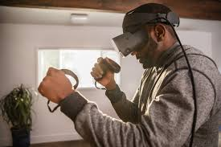
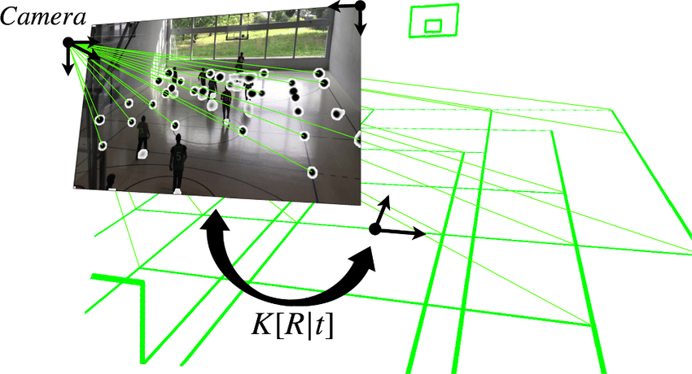
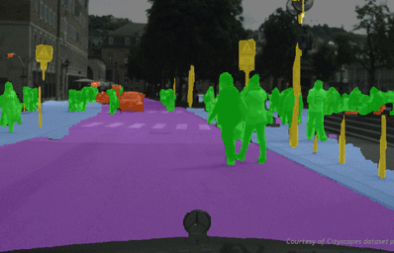
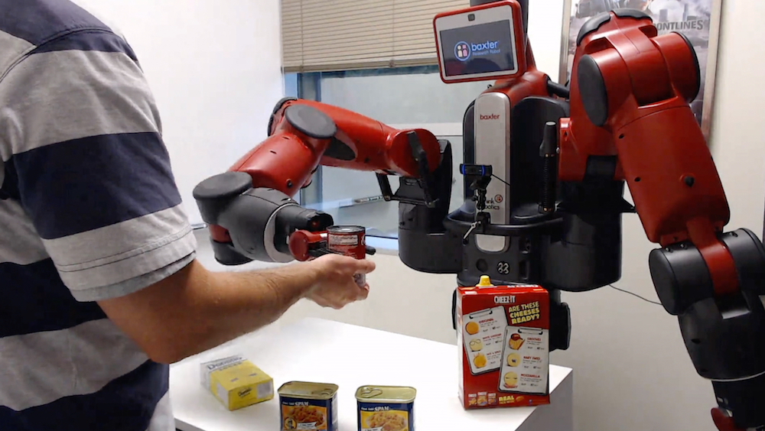
Human Pose Estimation
RGB 영상 또는 거리(depth)영상으로부터 주요 신체 부위 (joint)의 위치를 찾는 문제
HCI,AR/VR, 자율주행차, 로봇 게임, 의료, 스포츠, 감시 장치
Notes:
휴먼 포즈 estimation 문제란 직접 촬영한 이미지/영상 혹은 Depth 센서를 이용해 촬영한 영상을 이용해 사전에 정의한 사람의 신체 모델을 찾아 내는 것입니다. 신체 모델은 총 230개 정도에 해당하는 사람의 관절 중 유의미하게 15개 내지 20개 정도를 뽑아서 정의하게 됩니다. 가상공간에서 내 행동이 드러날수 있도록 하기위해 AR/VR에서 활용될 수도 있고, 자동차 사고 예방을 위해 자율주행차에 사용되거나 CCTV에서 사람을 찾아내는 등 다양한 분야에 응용될 수 있습니다.

Slide 7
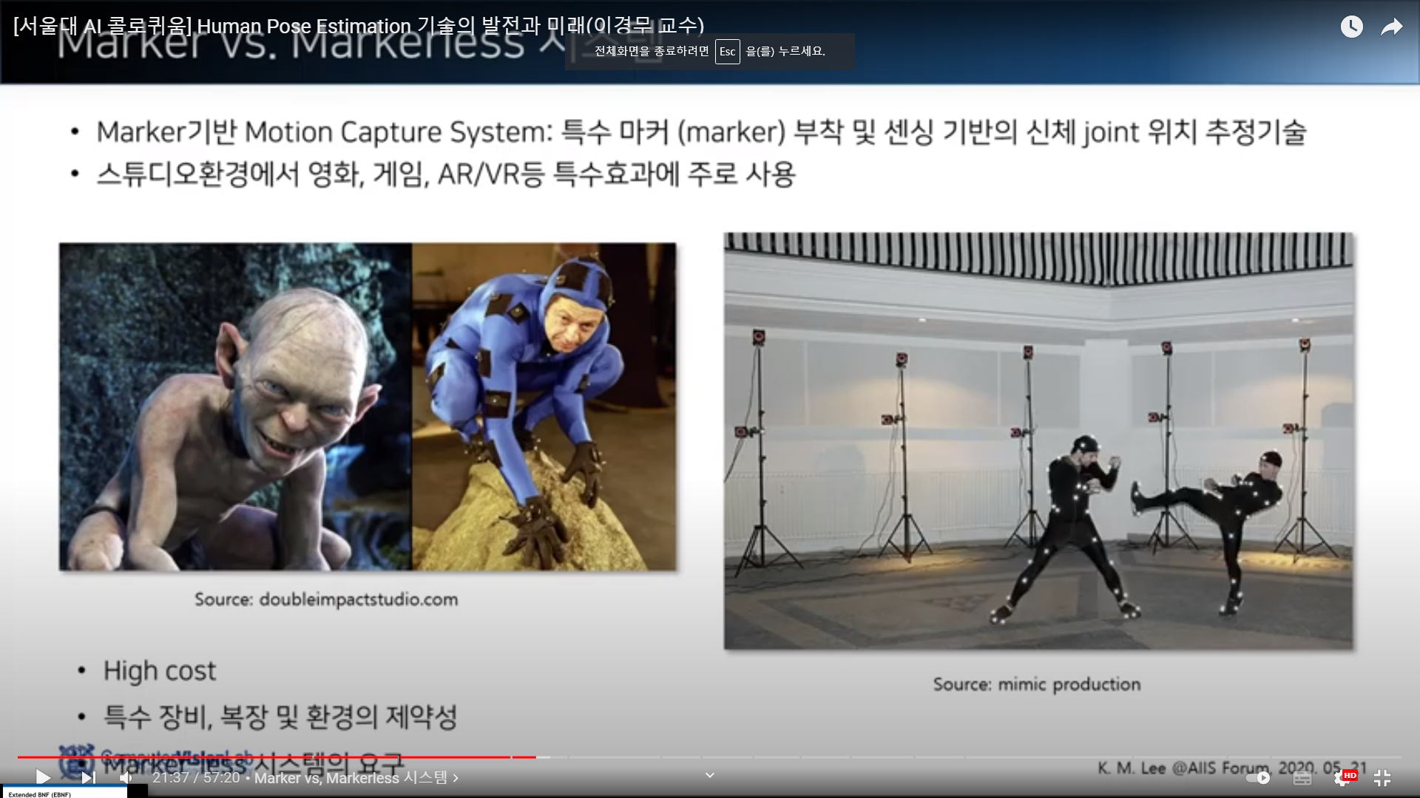
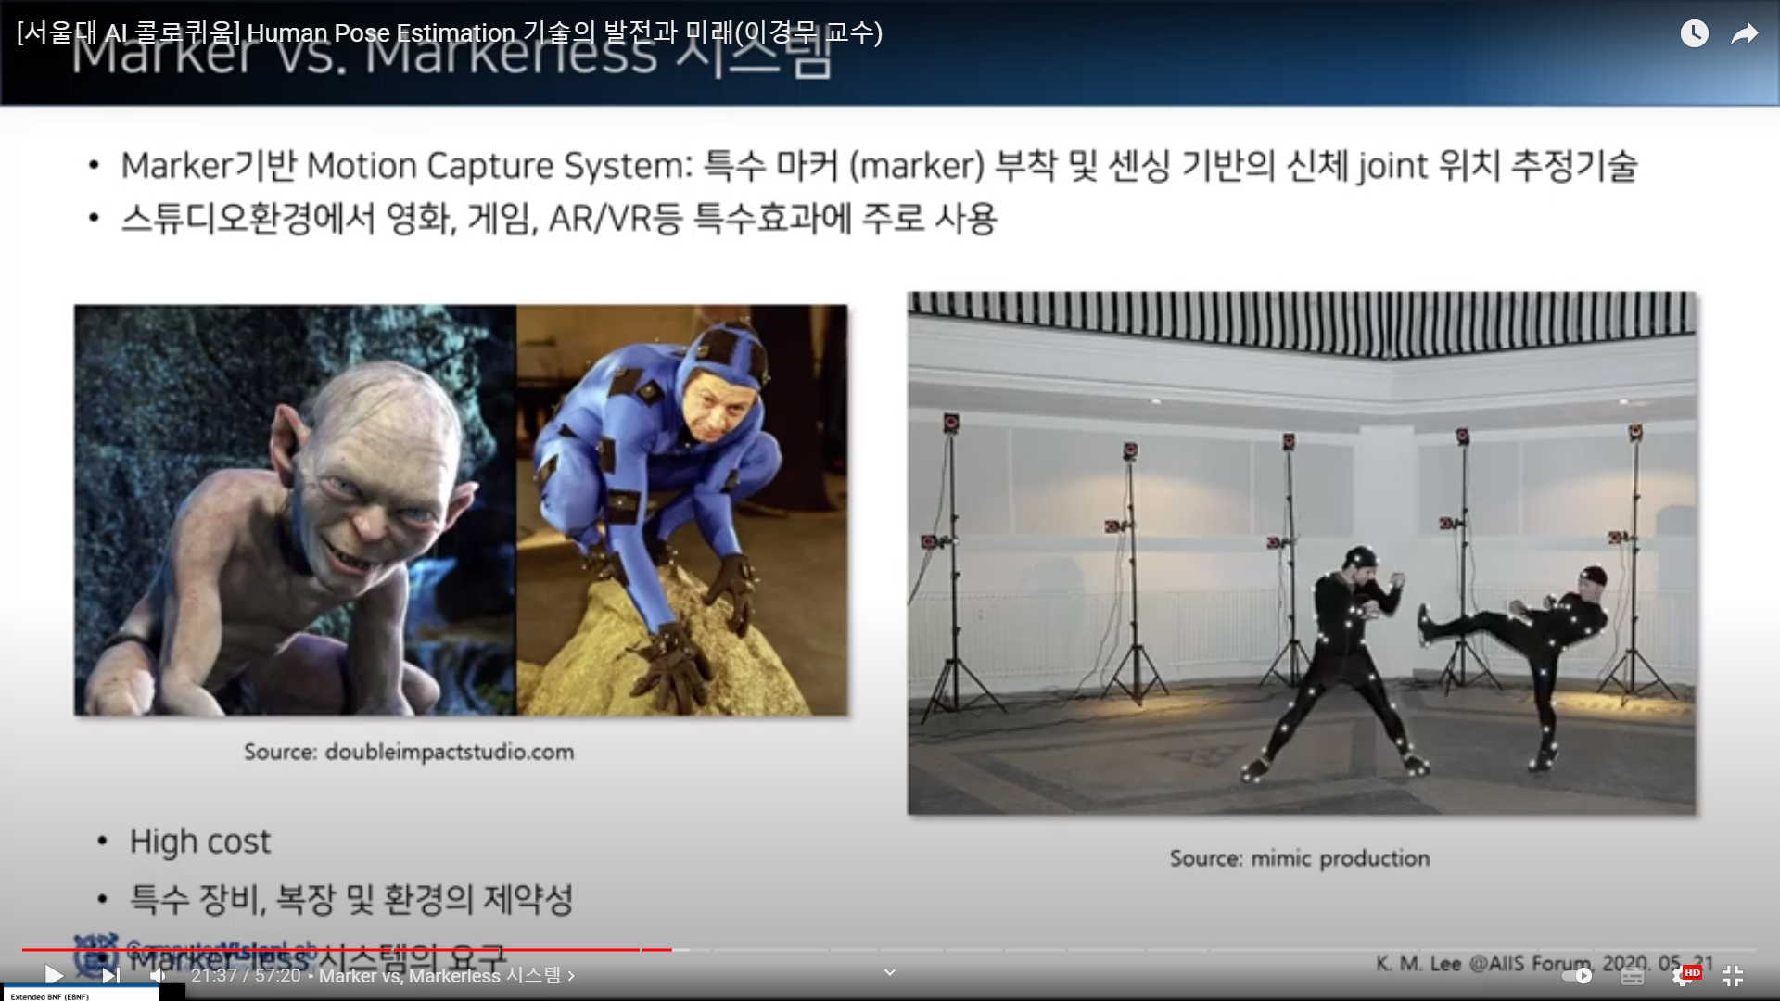
Human Pose Estimation: Marker- Based vs Markerless
Marker-Based
스튜디오 환경
영화,게임,AR/VR등 특수효과
High cost 및 환경의 제약성
Notes:
이런 Pose Estimation은 Marker-Based 와 Markerless로 나뉘는데요, 주로 영화 특수효과에 사용되는 Marker-Based는 Motion Capture System 이라고 이야기하는데, 여러 장비도 필요하고 특수 복장을 착용해야하는등 여러가지 제약이 따릅니다.

Slide 8
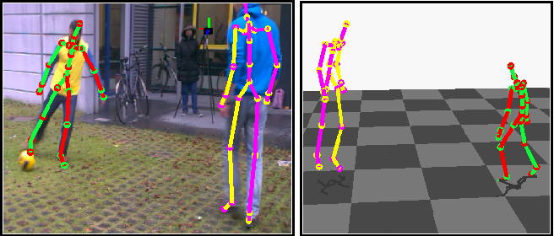
Human Pose Estimation: Marker- Based vs Markerless
Markerless
RGB 카메라 혹은 Depth 카메라
Low Cost 및 낮은 제약성
Notes:
Markerless 방식은 일반적인 RGB데이터나 Depth 센서를 이용해 촬영한 영상으로 딥러닝을 이용하여 포즈를 추정해내는 방식입니다.

Slide 9
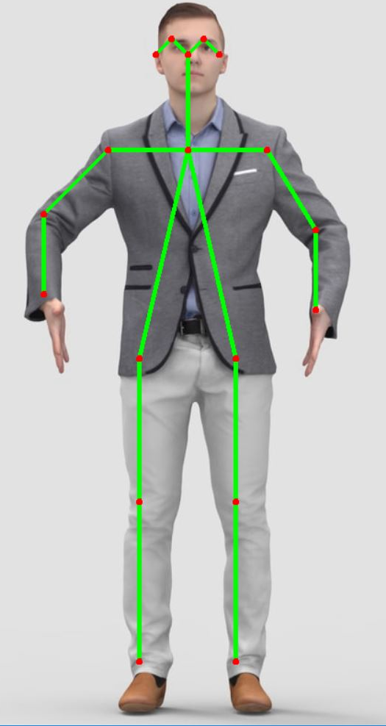
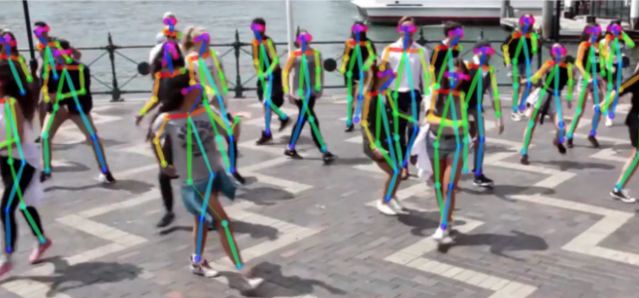
Human Pose Estimation: Single Person vs Multi Person
Notes:
Pose Estimation은 한사람만 찾아내느냐 여러사람을 동시에 찾아내느냐 하는 문제로 나뉘는데, 다수의 사람이 동시에 등장할 경우 특정 관절을 한사람에게 특정지어 주는 것이 중요하다고 할 수 있습니다.

Slide 10
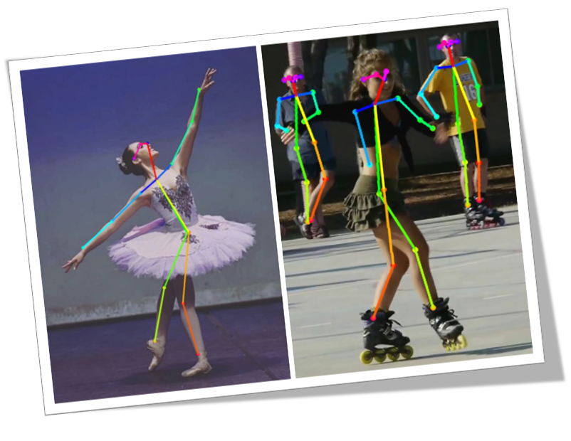
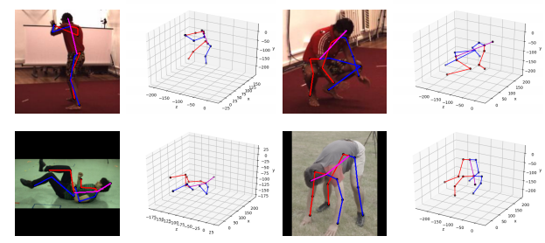
Human Pose Estimation: 2D vs 3D
Notes:
또 2D 로 관절의 좌표값을 찾아내느냐 혹은 3D로 관절의 좌표값을 찾아내는지에 따라 달라지는데, 마찬가지로 3D의 경우가 더 어렵다고 볼수 있고, 특히나 이미지데이터가 아닌 영상데이터인 경우에 앞서 말씀드린 tracking 기술까지 더해지기 때문에 더 힘든 부분이라고 할 수 있습니다.

Slide 11
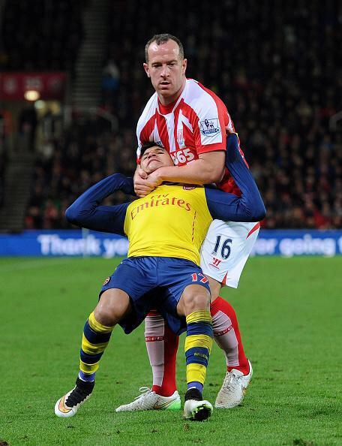
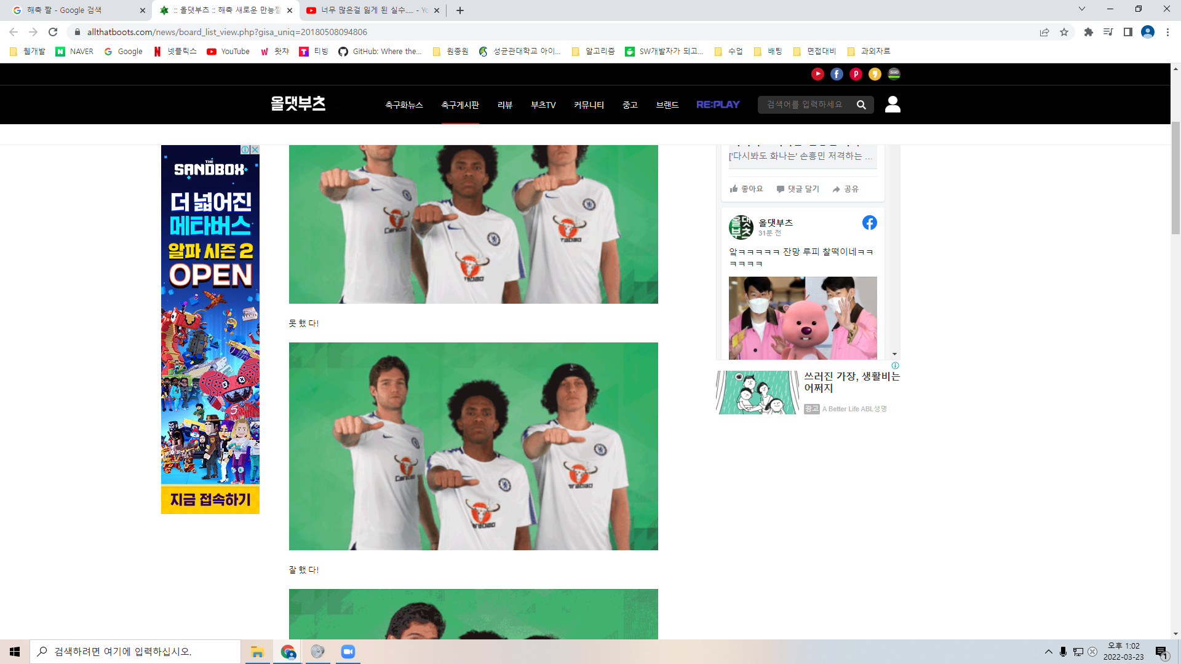
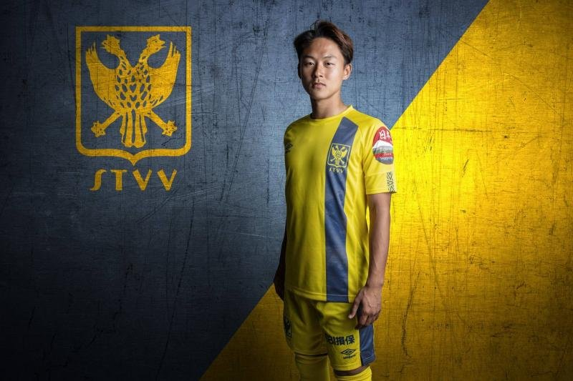
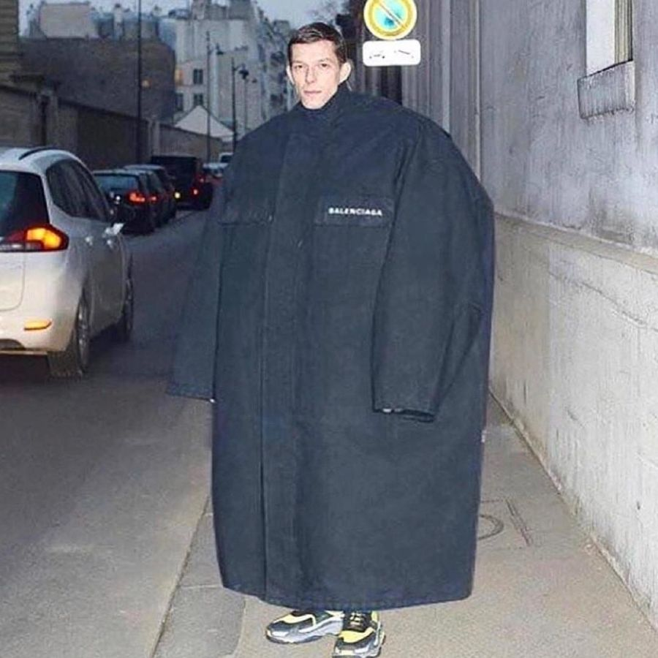
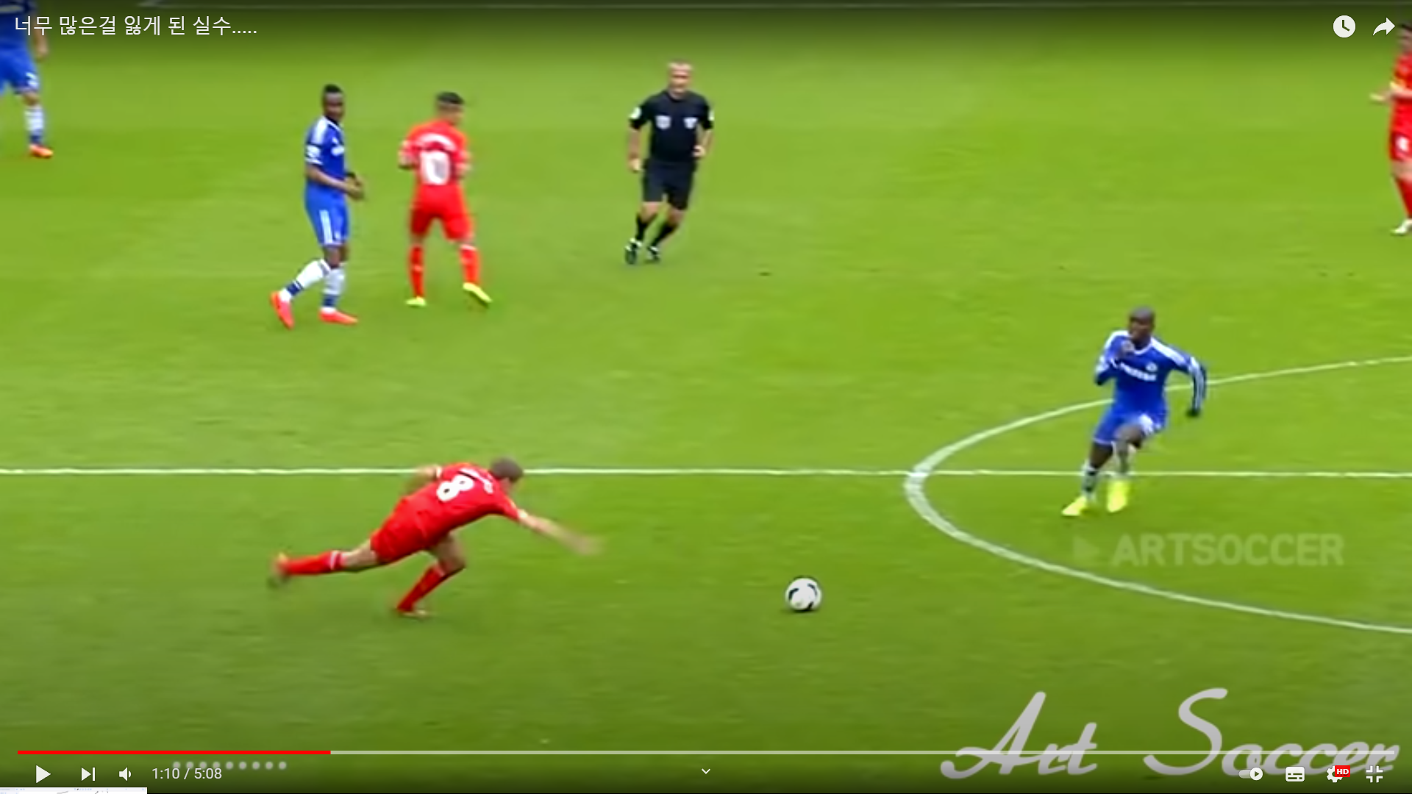
Difficulty
(a) Self and External Occlusion
(b) Arms and Legs Foreshortening
(c) Varying Illumination
(d) Clothing Variations
(e) Motion Blur
Notes:
다음으로 소개드릴 것은 Pose Estimation에 어려움이 따르는 경우입니다. 나 자신이 혹은 타인이 신체를 가리는 경우 혹은 팔을 앞으로 뻗는 경우 원근에 의해 팔이 짧게 나오는 경우가 있을수 있고, 조명으로 명암 차이가 심하게 생기는 경우 및 옷으로 인해 신체부위가 잘 드러나지 않을 경우, 또는 Motion Blur가 생기는 경우가 있습니다.

Slide 12
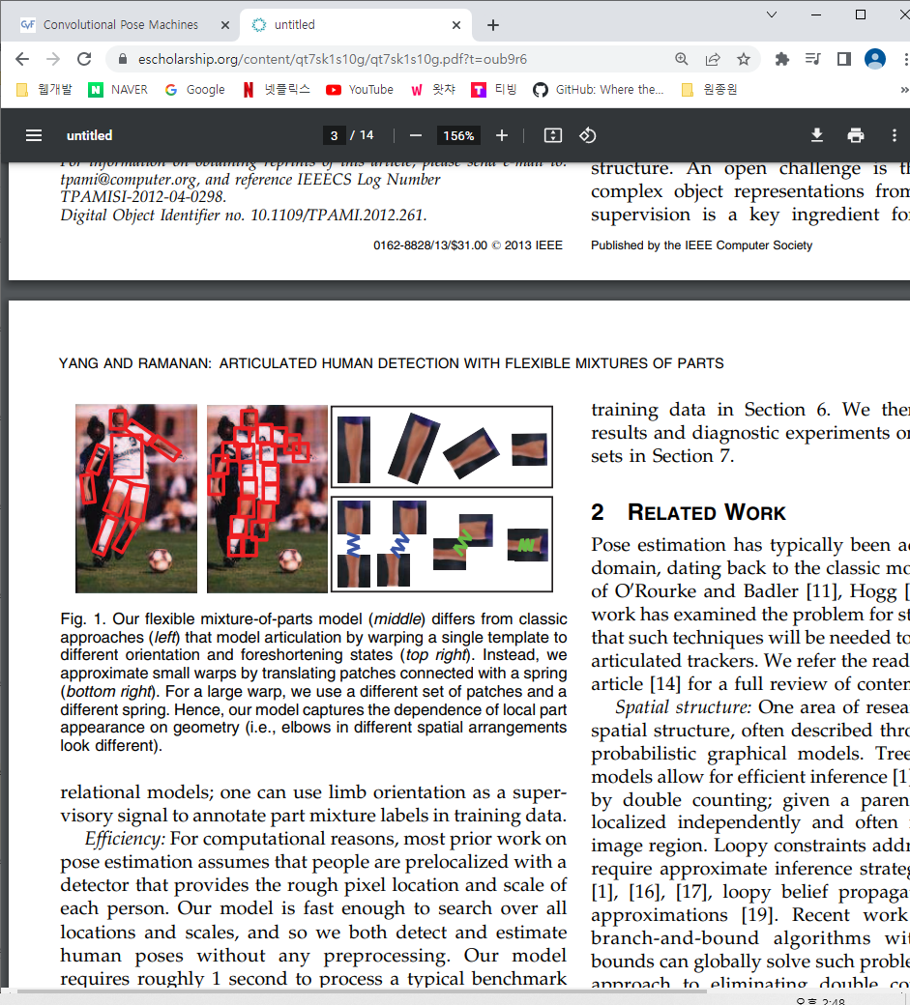
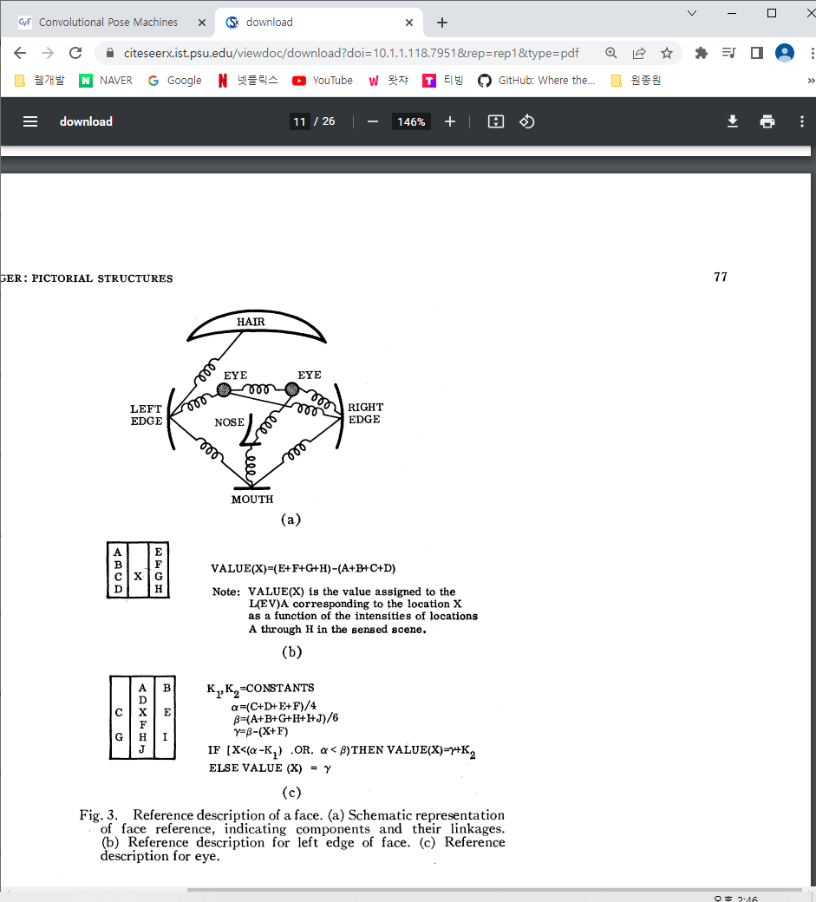
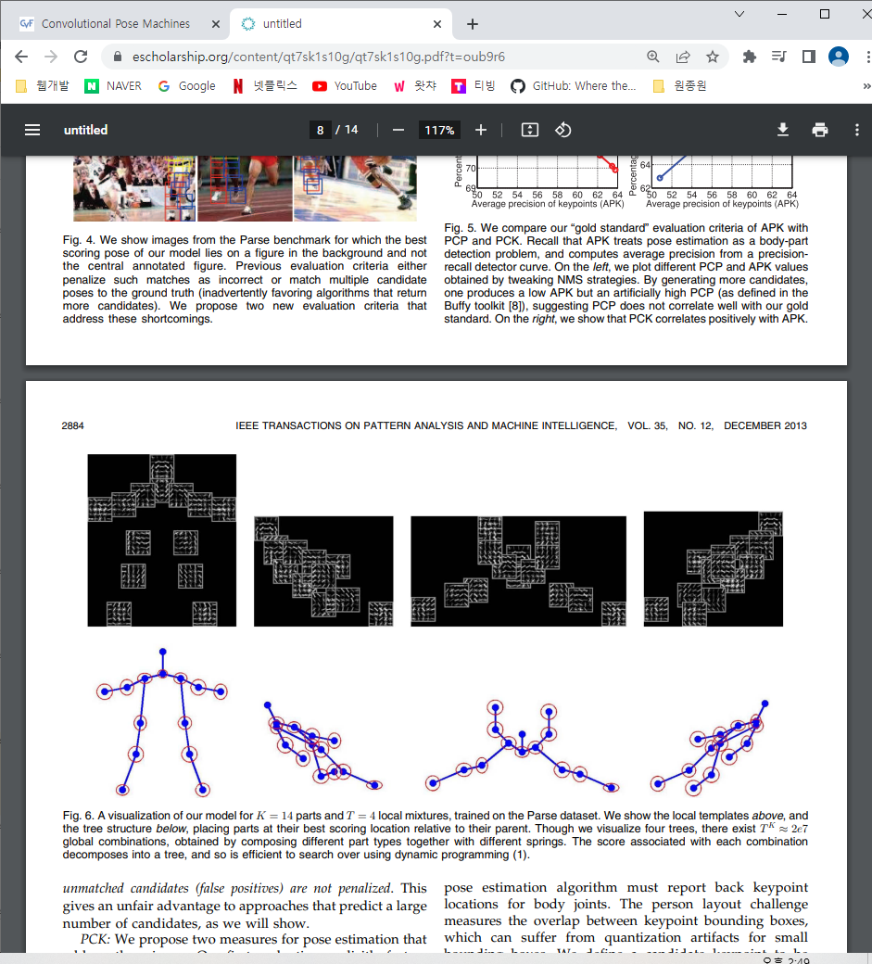
Pictorial Structure Model
사람의 신체부위와 관계를 모델링
신체부위를 더 세분화하는 방향으로 발전
M. A. Fischler and R. A. Elschlager, "The Representation and Matching of Pictorial Structures," in IEEE Transactions on Computers, vol. C-22, no. 1, pp. 67-92, Jan. 1973, doi: 10.1109/T-C.1973.223602.
Y. Yang and D. Ramanan, "Articulated Human Detection with Flexible Mixtures of Parts," in IEEE Transactions on Pattern Analysis and Machine Intelligence, vol. 35, no. 12, pp. 2878-2890, Dec. 2013, doi: 10.1109/TPAMI.2012.261.
Notes:
초창기 접근 방법은, 인체를 몇개의 중요한 부위로 정의하고 각 파트와 스프링으로 연결을 만들어 주어진 모델에 맞도록 optimization하는 방식으로 이루어졌습니다. 후에 신체부위를 더 잘게 쪼개는 방식으로 유연성과 정확도를 향상시켰습니다.

Slide 13
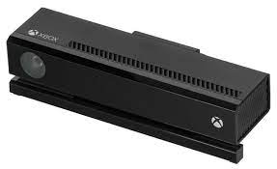
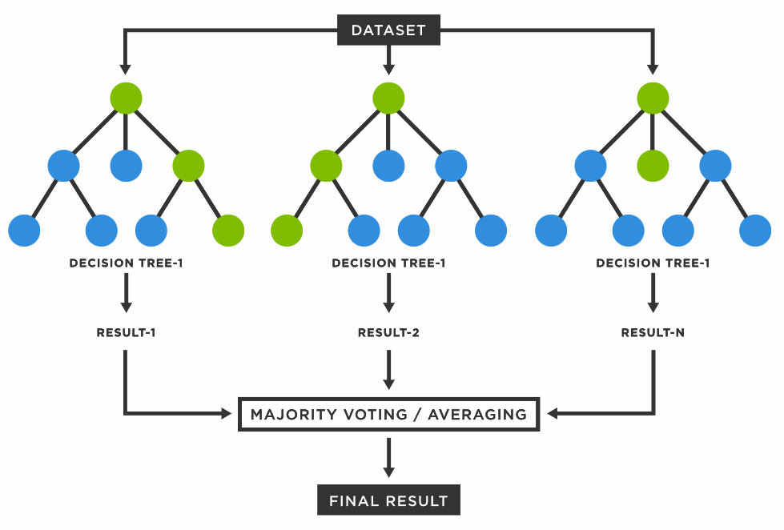
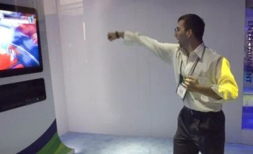
Depth-based Pose Estimation
딥러닝 이전: Random Decision Forest
Notes:
이후 2010년에 마이크로소프트에서 Xbox에 Kinect라는 것을 활용했는데, 이 kinect는 Depth-Sensor를 활용하여 Random Decision Forest를 통해 Pose Estimation을 함으로써 컨트롤러 없이 이용자의 신체를 이용할 수 있게 만들어 주었는데요, 이후 딥러닝이 등장하면서 사업적으로는 성공하지 못했습니다.

Slide 14
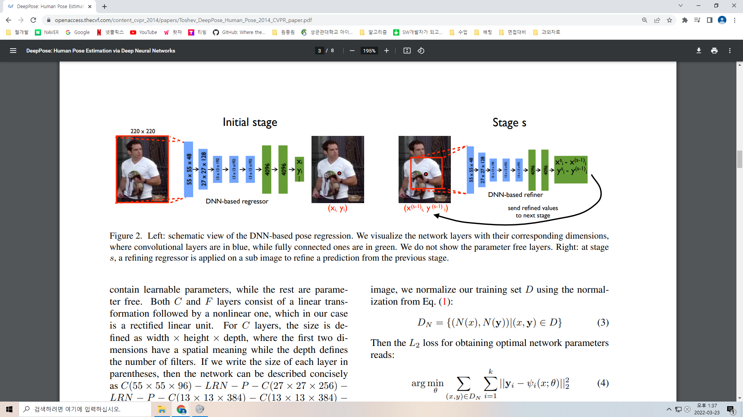
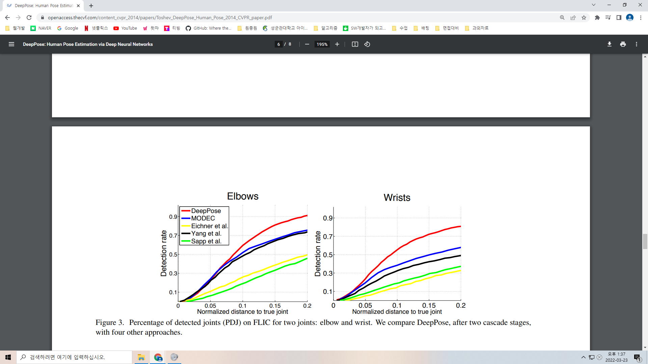
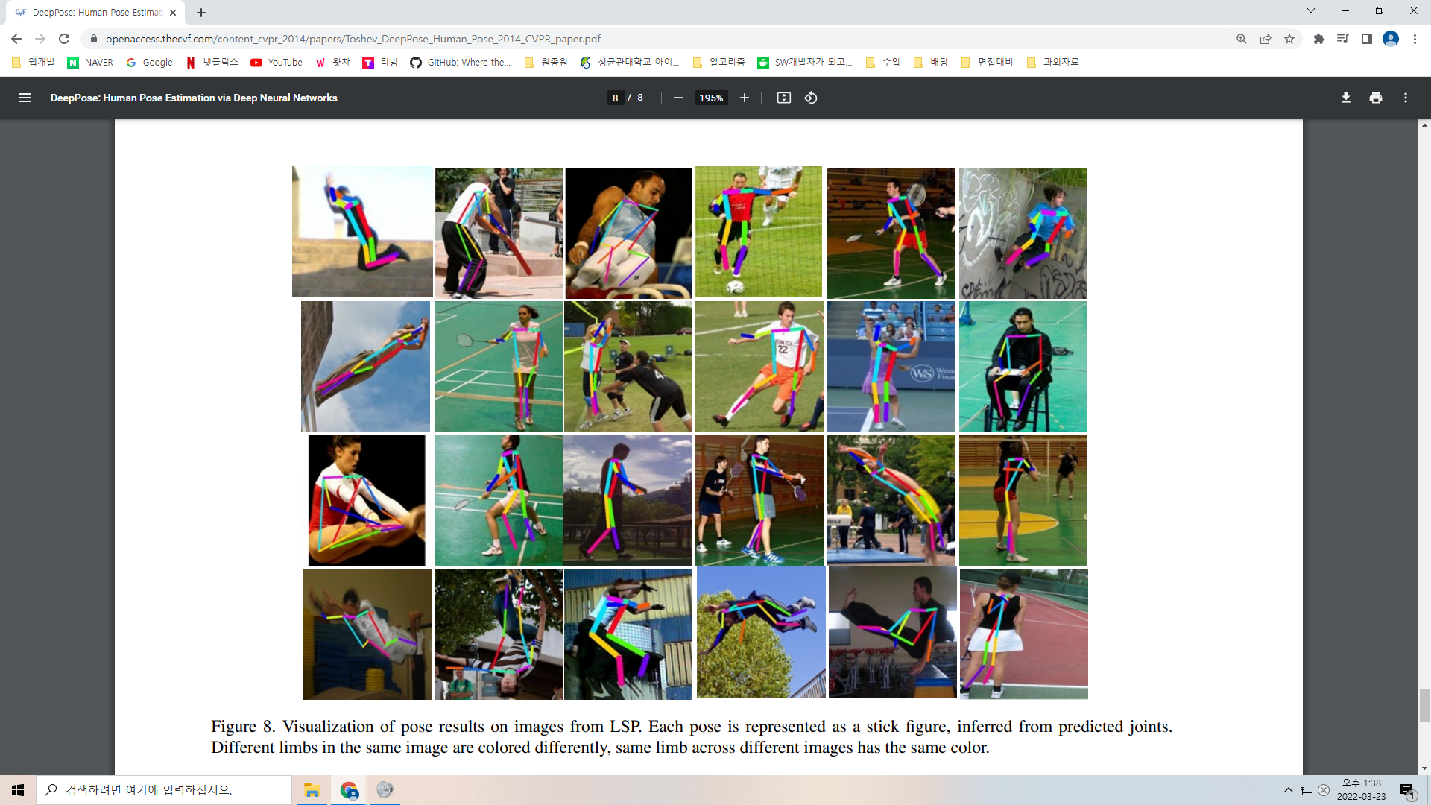
Deep Learning-based Pose Estimation
DeepPose: CNN-Regressor를 이용하여 점진적으로 joint의 좌표를 추정
Toshev, Alexander, and Christian Szegedy. "Deeppose: Human pose estimation via deep neural networks." Proceedings of the IEEE conference on computer vision and pattern recognition. 2014.
Notes:
2014년에는 DeepPose라는 최초의 딥러닝 기반 2D 휴먼포즈 추정기법이 등장했습니다. CNN을 기반으로 이미지에서 관절에 좌표값을 뽑아내지만, 정확도가 그다지 높지 않았습니다.

Slide 15
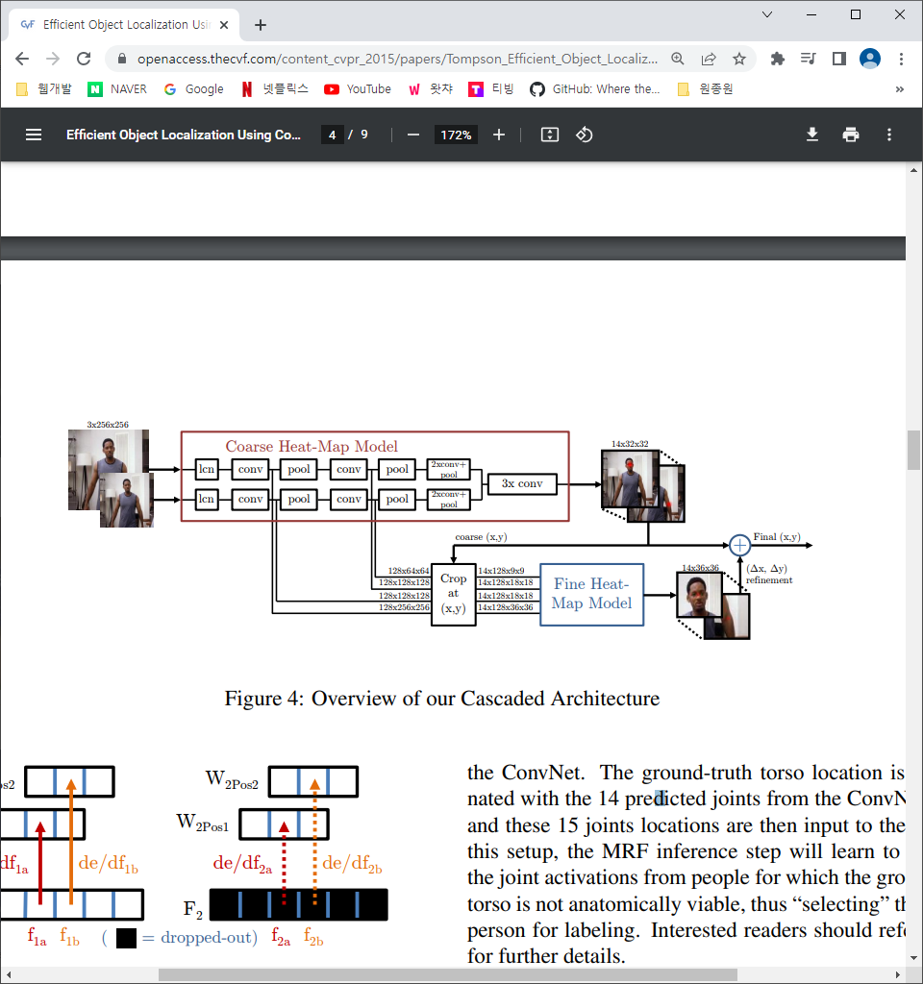
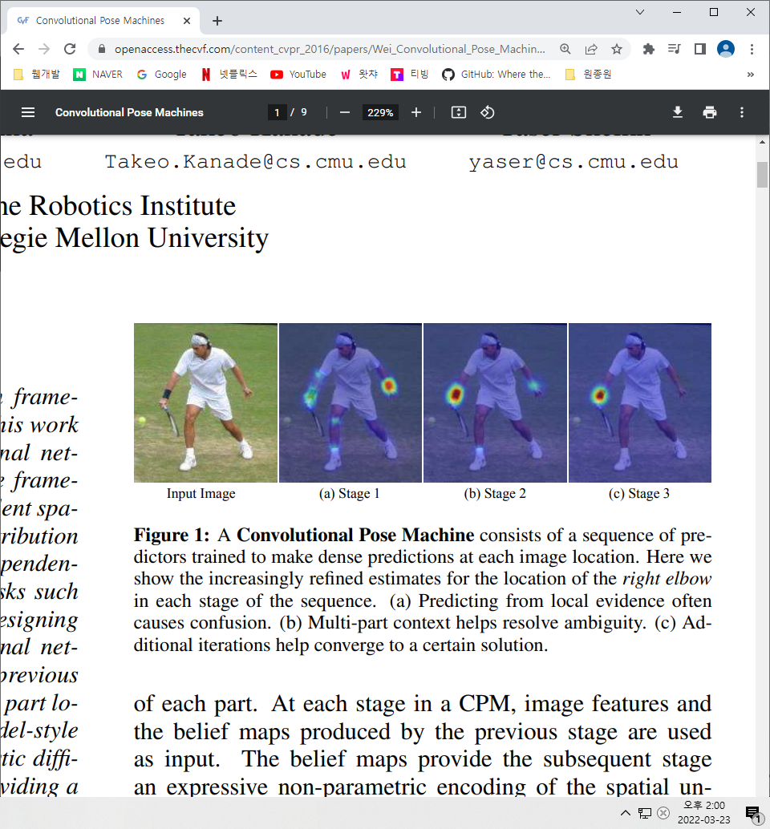
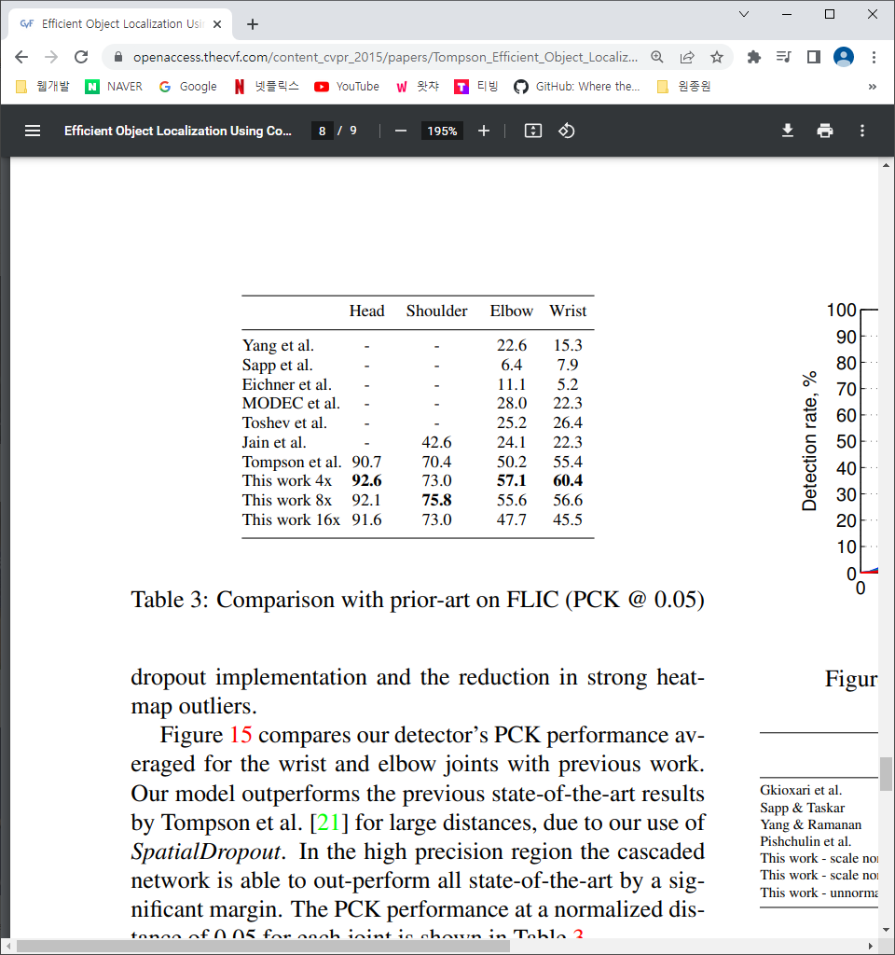
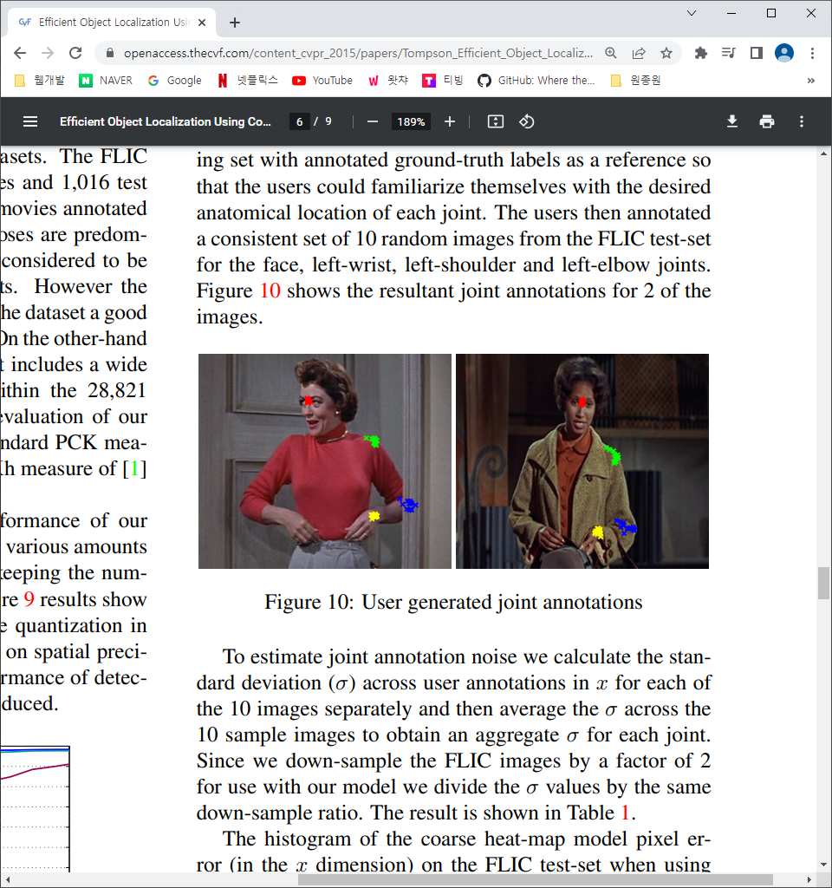
Heatmap-based Pose Estimation
좌표대신 joint가 나타날 확률을 추정함으로써 정확도 향상
Tompson, Jonathan, et al. "Efficient object localization using convolutional networks." Proceedings of the IEEE conference on computer vision and pattern recognition. 2015.
Notes:
이후 관절의 좌표값을 정확하게 찾아내는것에서 벗어나 다른 방식이 등장합니다.확률을 이용하여 좌표가 나타날 것 같은 곳의 확률을 나타는 Heatmap을 활용한 것인데요. 그래프 모델과 CNN을 결합함으로써 관절간의 위치관계를 사용하여 기존의 방식보다 약 1.5배의 정확도로 향상시켰지만, 여전히 신체의 구조적 정보및 맥락을 활용하지 못했다는 단점이 있습니다. 즉 우리는 오른손의 위치가 어디있는지, 왼쪽 발의 위치가 어디있는지와 같은 사전정보를 알고있지만, 이 논문에 등장하는 모델은 이와같은 정보를 활용하지 못한다는 것입니다.

Slide 16
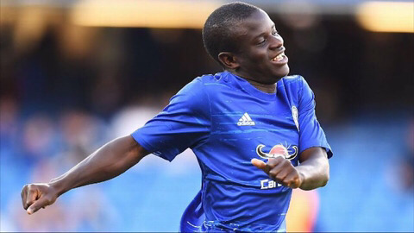
Application of Context & Partial Body Structure
Notes:
우리는 이 작은 신체부위만 보고도 어느 위치인지 알 수 있습니다, 어딘지 아시겠나요?

Slide 17
Application of Context and Partial Body Structure
컨텍스트와 신체 구조 정보의 활용
Notes:
바로 입과 필꿈치 안쪽이었는데요,

Slide 18
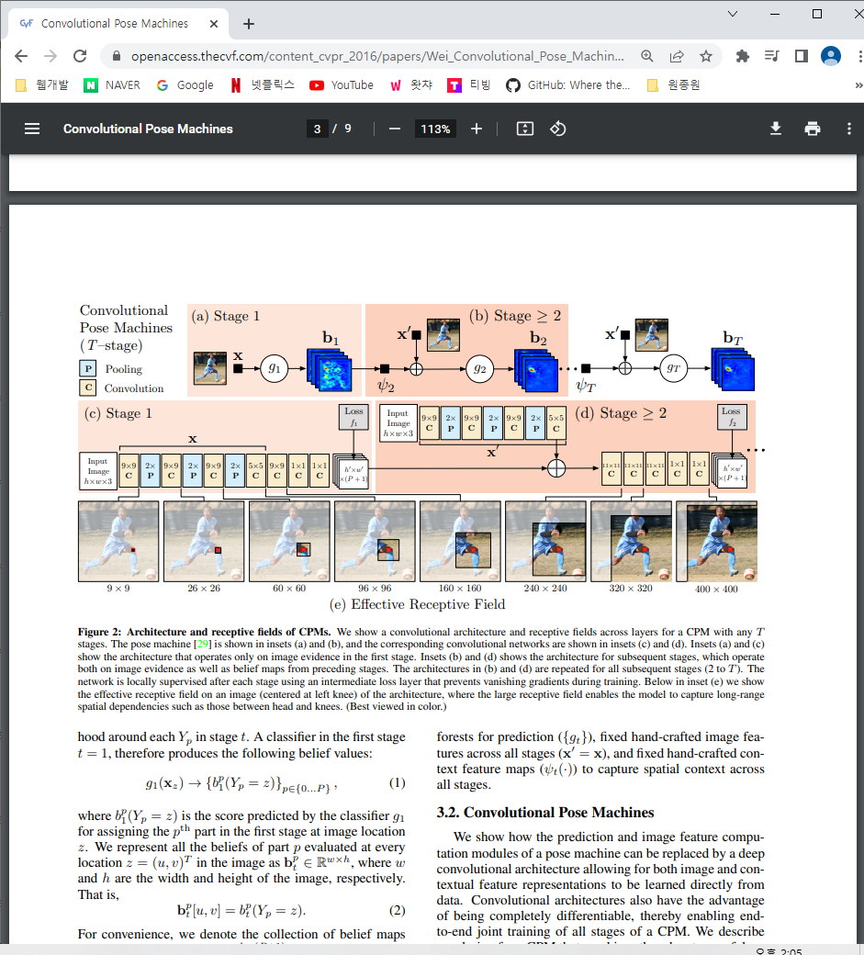
Application of Context and Partial Body Structure
Convolutional Pose Machine(CPM) : Body joint 들의 공간적 관계 정보 학습을 위하여 큰 receptive field를 이용
순차적으로 receptive field를 키우고 context 정보를 이용하여 joint 추정의 정확도를 높임
이후 풀링과 업스케일링으로 이루어진 Hourglass 네트워크가 등장하면서 전역과 지역 특징 정보를 모두 활용
Wei, Shih-En, et al. "Convolutional pose machines." Proceedings of the IEEE conference on Computer Vision and Pattern Recognition. 2016.
Notes:
CPM이 바로 이 신체 구조정보를 활용합니다. 굉장히 깊은 CNN을 진행하면서 일부분에서 포착해낸 context 혹은 receptive field을 찾아냅니다. 이를 계속해서 확장시켜 나감으로써 context를 확장하고, 동시에 pooling을 통해 이미지의 사이즈를 줄여가면서 Globacl한 특징을 찾아내는 방식입니다.

Slide 19
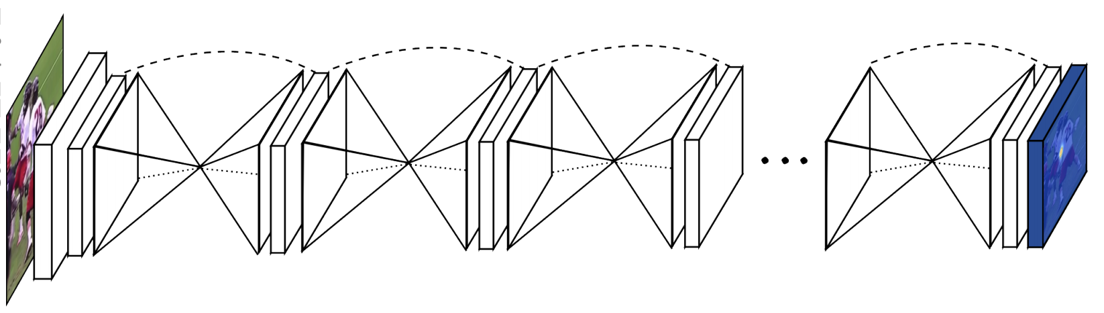
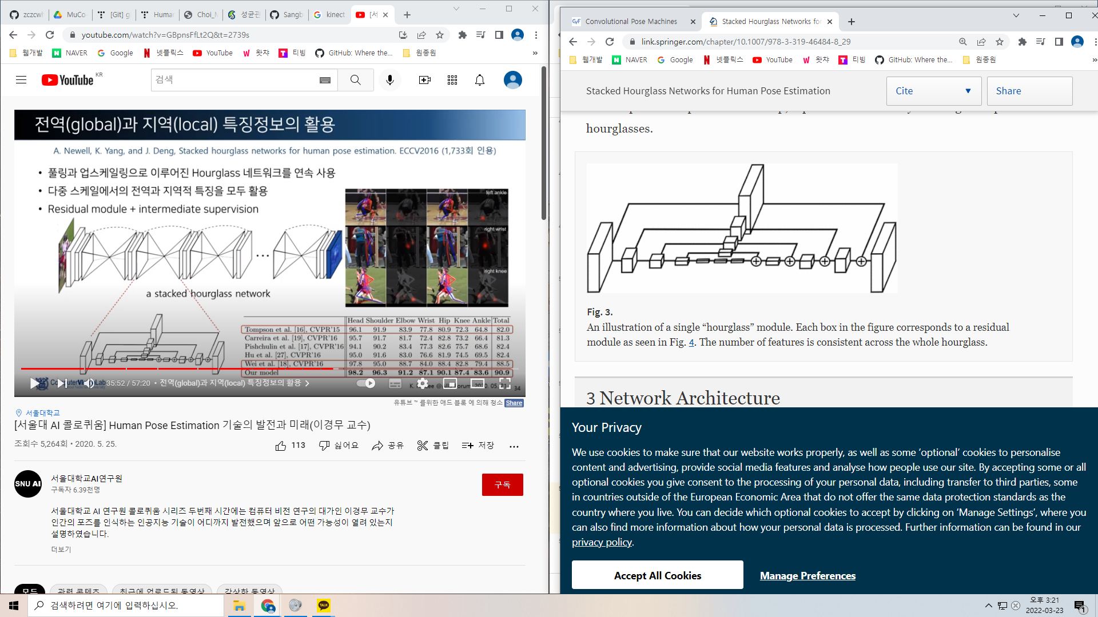
Application of Context and Partial Body Structure
Convolutional Pose Machine(CPM) : Body joint 들의 공간적 관계 정보 학습을 위하여 큰 receptive field를 이용
순차적으로 receptive field를 키우고 context 정보를 이용하여 joint 추정의 정확도를 높임
이후 풀링과 업스케일링으로 이루어진 Hourglass 네트워크가 등장하면서 전역과 지역 특징 정보를 모두 활용
Newell, Alejandro, Kaiyu Yang, and Jia Deng. "Stacked hourglass networks for human pose estimation." European conference on computer vision. Springer, Cham, 2016.
Notes:
CPM이 context를 계속 확장함으로써 ‘크게 보자’라는 것이었다면, 이후 등장한 모래시계처럼 생긴 Hourglass 네트워크는 Pooling을 통해 이미지의 사이즈를 줄일때는 CPM처럼 전역적인 특징을 보게되고, upscaling을 통해 이미지의 사이즈를 늘릴때는 지역적인 특징을 보게 됨으로써 전역 특징 정보와 지역 특징정보를 모두 활용할 수 있게 되었습니다.

Slide 20
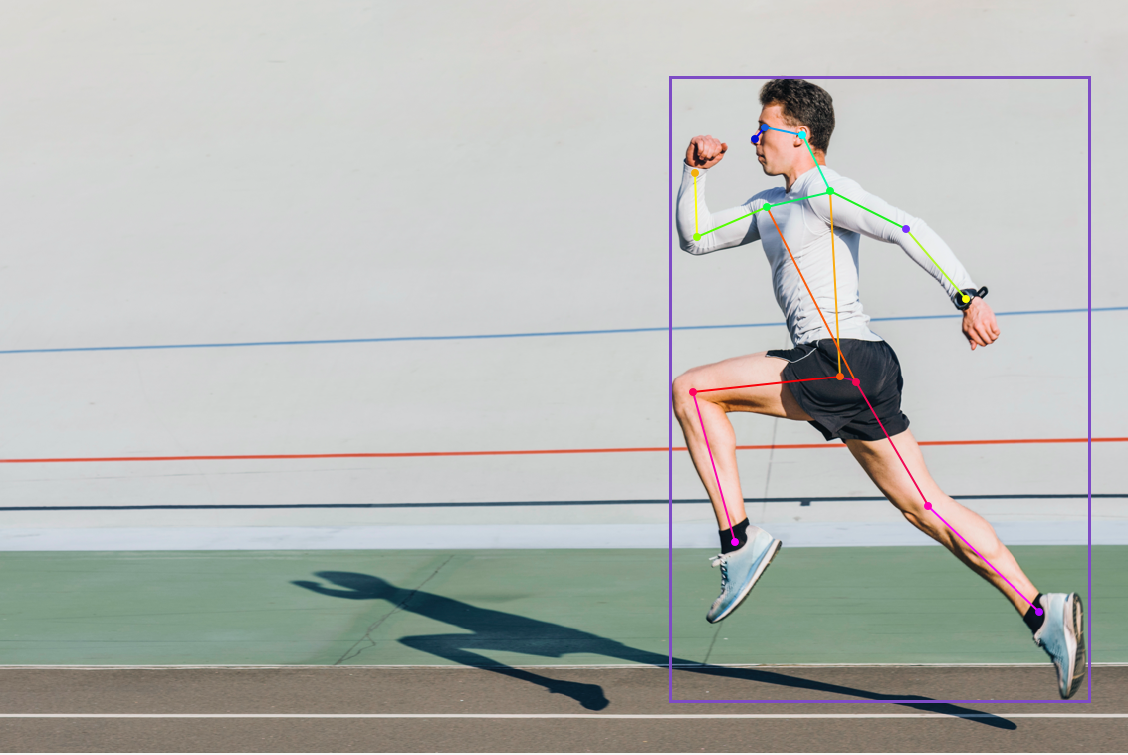
Kakao Pose API
Notes:
저희는 이렇게 자세분석을 위해 여러 기술들을 찾아 보던 중 kakao developer 에서 제공하는 포즈 api를 찾았습니다. 포즈(Pose) API는 이미지나 영상을 분석해 사람의 자세를 추출하는 기능을 제공합니다.

Slide 21
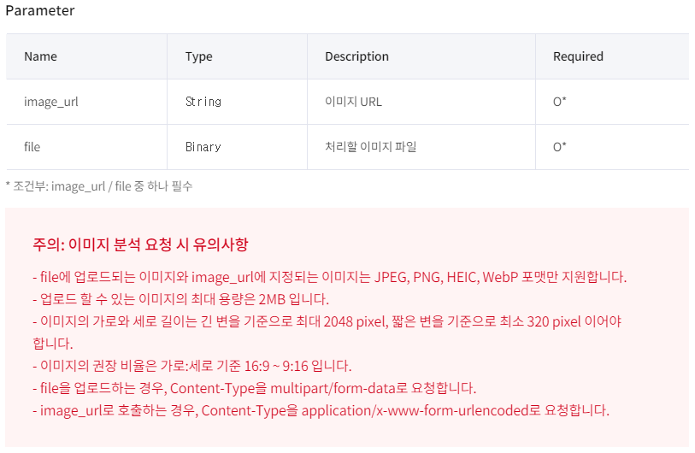
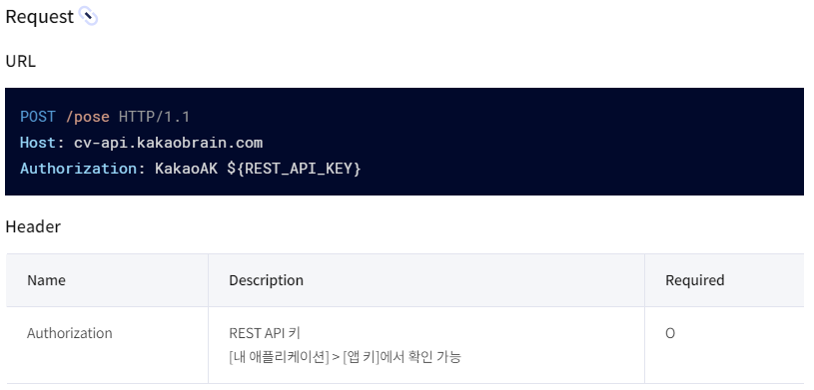
Request (Input)
Notes:
이렇게 하면 카카오 포즈 api를 사용할 준비를 완료했습니다. 다음은 pose api가 작동시 필요한 request와 결과물인 response에 관한 설명입니다. 가장 먼저 url은 카카오 쪽 페이지를 공통적으로 사용하고 리퀘스트의 헤더 부분에는 해당 페이지에 접근하기 위한 인증키인 rest api키를 요구합니다. 이 키는 사전작업 과정에서 얻을 수 있습니다. 그리고 이미지를 입력하고 이미지 분석을 요청하게 되는데요, 이때 중요한 것은 이미지의 크기 입니다. 저희가 간단하게 테스트를 해보았을 때 이미지 size로 인해 에러가 발생한적이 있던 만큼, 반드시 이미지 전처리 과정이 필요할 것으로 보입니다.

Slide 22
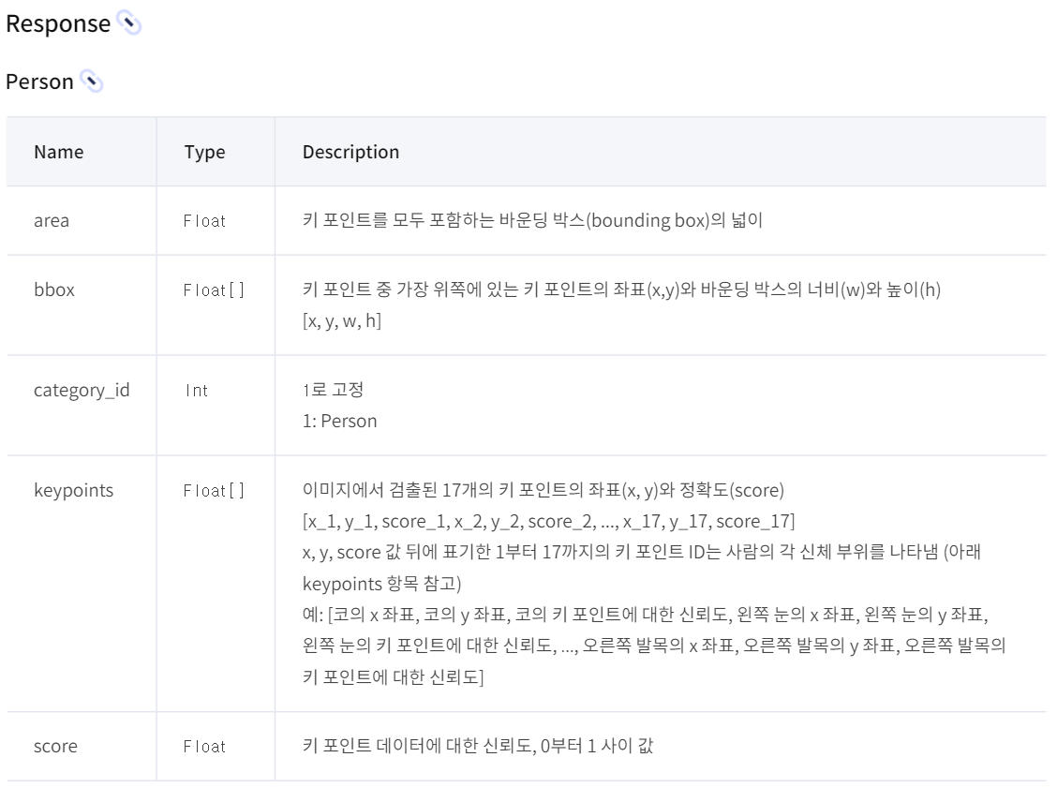
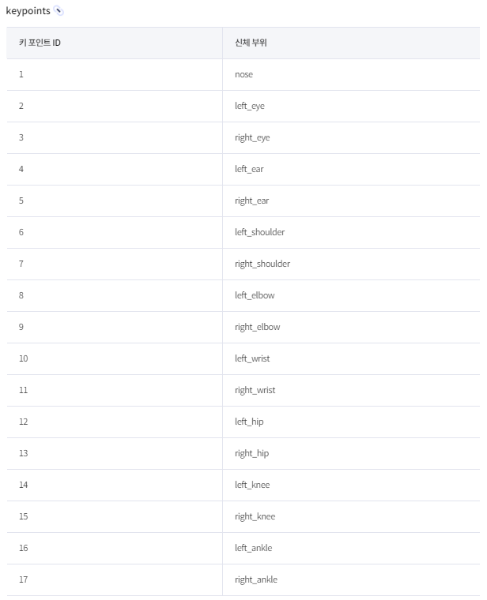
Response (Output)
Notes:
앞선 과정을 거치고 나면 다음과 같은 값을 제공받게 됩니다. 그 중에서 저희에게 가장 필요한 값은 바로 keypoints입니다.
keypoints는 코, 양쪽 눈, 귀, 어깨 등 17가지의 신체 부위의 x, y좌표와 각 데이터에 대한 신뢰도로 이루어져있습니다. 좌표를 통해 신체 부위가 어느 곳에 있는지 추측할 수 있고, 신뢰도를 통하여 해당 신체 부위가 이미지에 나타나있는지 아닌지를 판별할 수 있습니다.

Slide 23
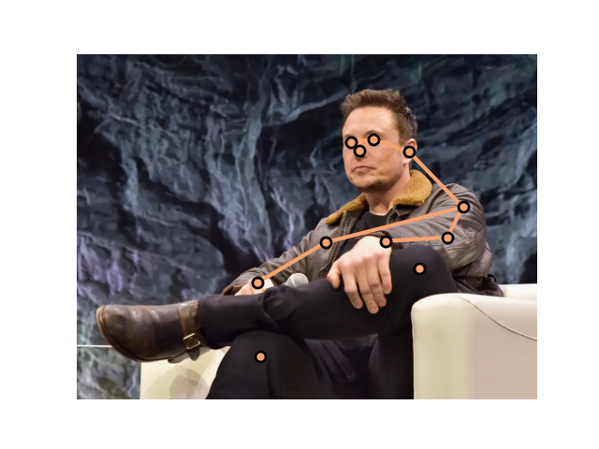
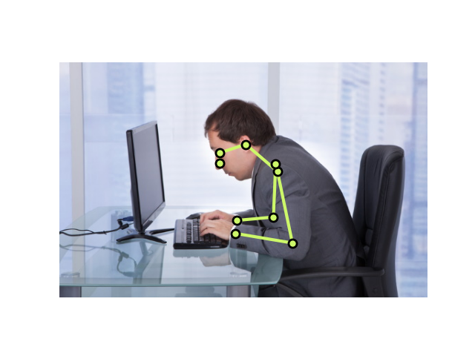
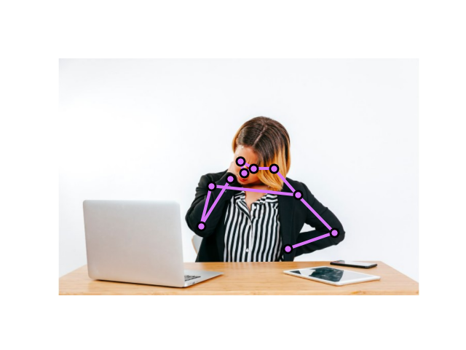
Result
Notes:
이렇게 예제 코드를 돌리게 되면 다음과 같은 결과물을 얻을 수 있습니다. key points들이 알맞게 위치해있으며, 존재하지 않는 key points들은 score에 따라 적절히 제거된 것을 확인할 수 있습니다.
특히 2번 사진의 오른쪽 어깨와 팔꿈치처럼 존재하지만 보이지 않는 부분 역시 자동으로 추출?해내는 것을 확인할 수 있었습니다.
앞으로 저희는 이러한 kakao pose api의 key points 값을 이용해 각도에 상관 없이 자동으로 옳고 그른 자세를 판별해내는 알고리즘을 구현하고자 합니다.

